Slide 1
Snake Robot
Robotik-Projekt von
Selina Pohl, Mark Bartholdtsen und Erik Rygiel

Slide 2
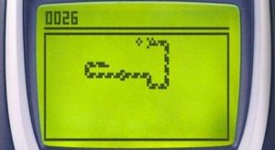
Abb.1: Retro-Snake-Spiel

Slide 3
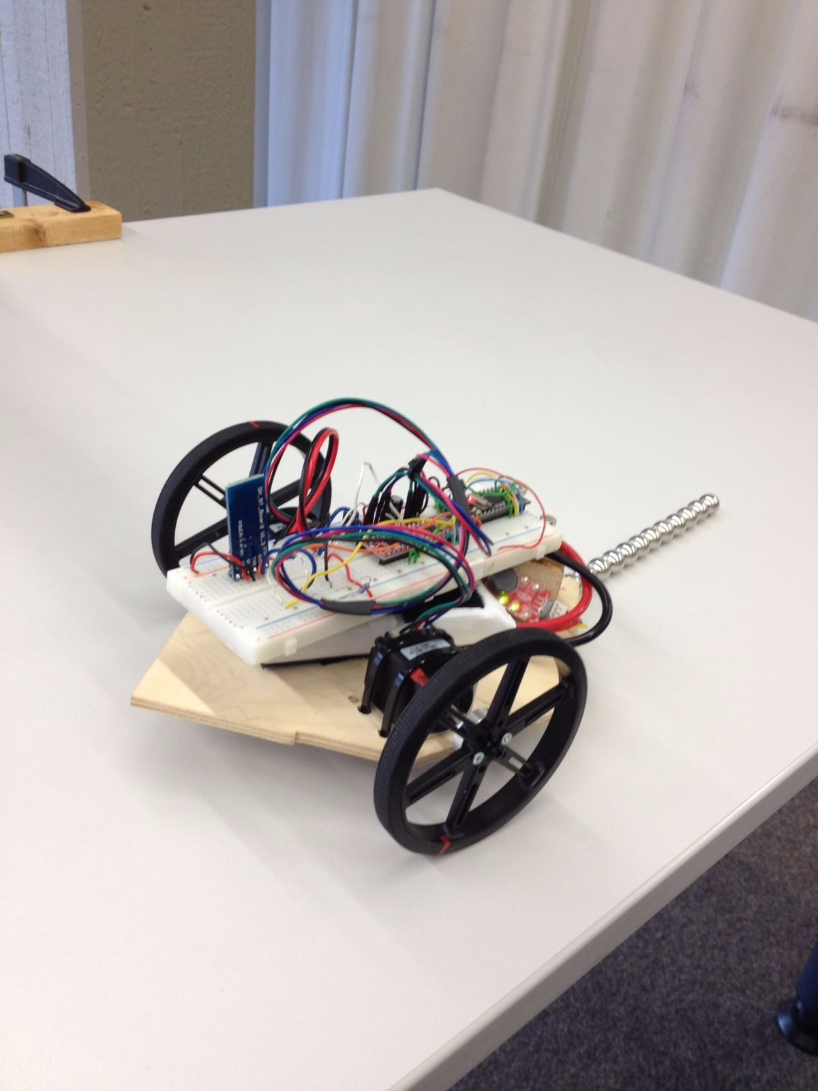
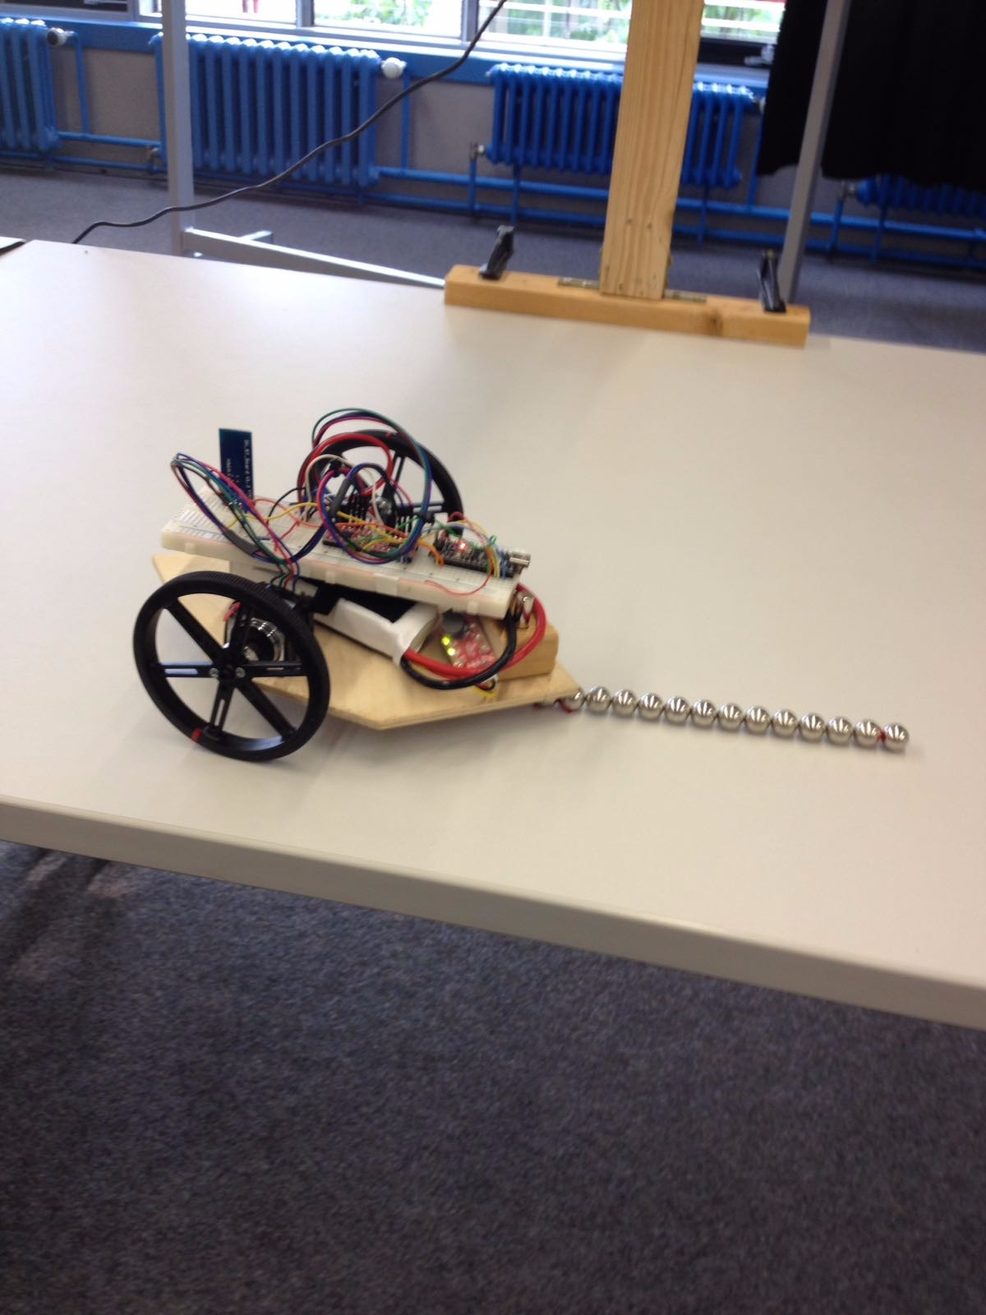
Abb.2: Snake-Robot von schräg vorne
Abb.3: Snake-Robot von der linken Seite

Slide 4
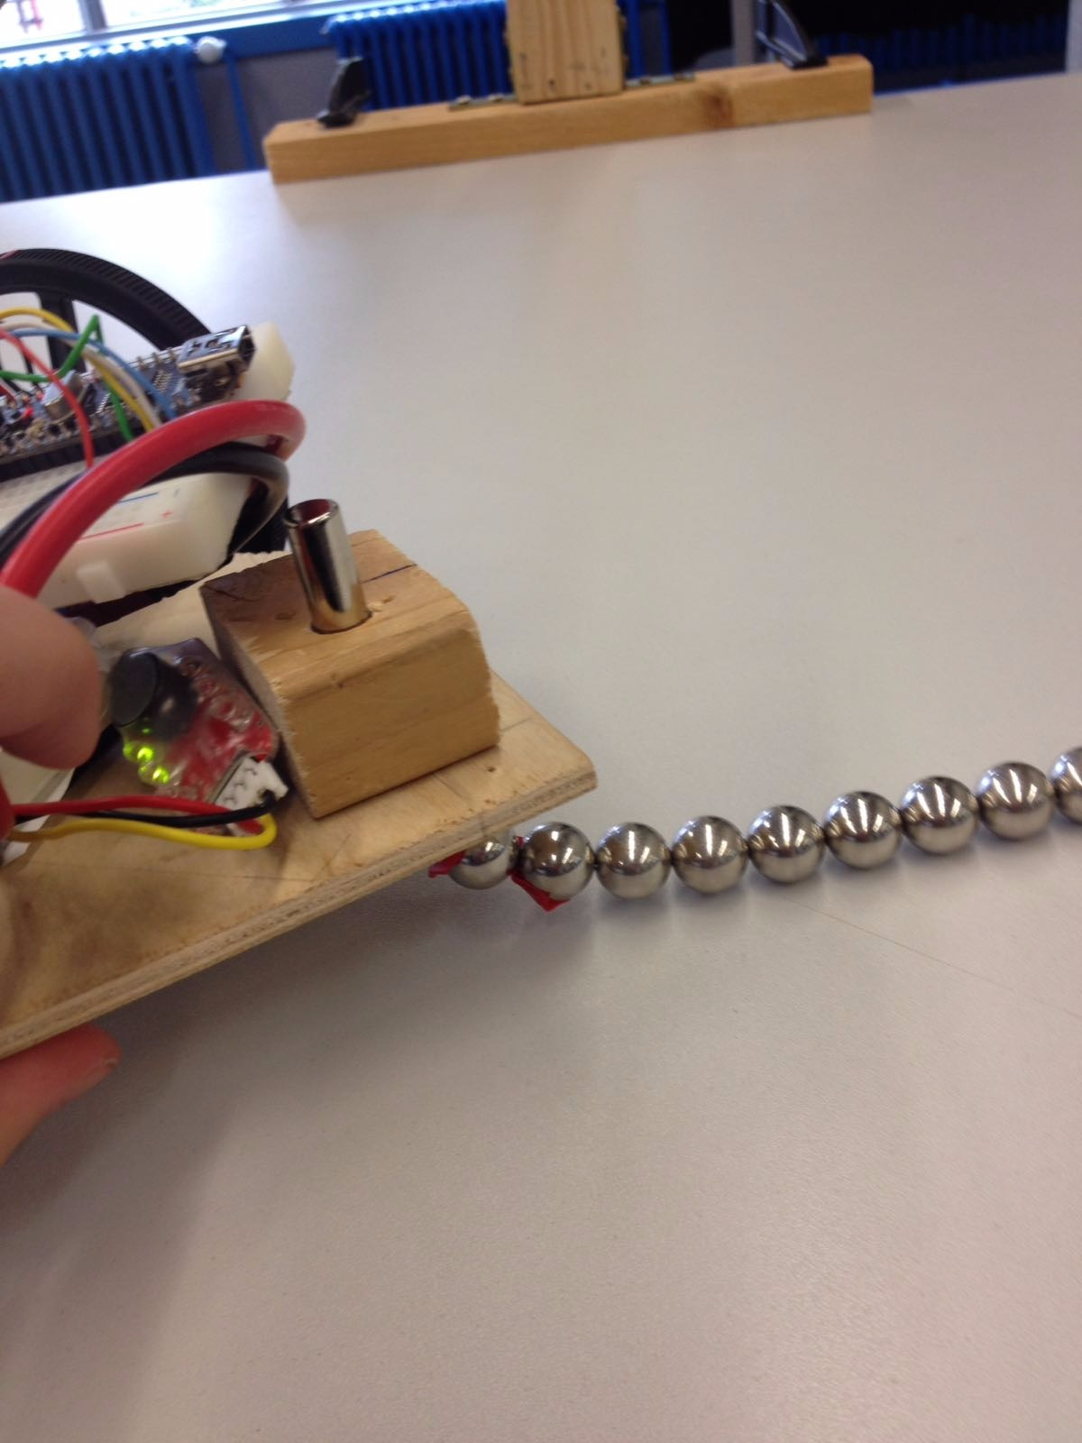
Teilprobleme
  Aufsammel-Mechanismus
  Kugelerkennung
  Datenübertragung
  Schrittmotoren
Abb.4: Unsere Aufsammeltechnik

Slide 5
Wie kommt der Roboter zu den Kugeln?
Routenberechnung
Erfolgt über Vektor-Rechnung
Ermittelt Distanz zur Kugel, und Winkel, um den sich der Roboter drehen soll um gerade zu ihr zu fahren
Vielleicht Diagramm/Mark?

Slide 6
Wie kommt der Roboter zu den Kugeln?
Kommunikation
Arduino sendet String an Processing und wartet auf Daten
Erfolgt über ein Bluetooth-Modul
Werte werden dabei formatiert um Verwechselungen zu vermeiden
Processing empfängt String und nimmt das als Signal, Bilder aus der Kamera zu verarbeiten
Arduino steuert die Motoren in gewünschter Weise an
Arduino ließt die versendeten Werte ein
Processing berechnet Distanz / Winkel zu Kugel und versendet die Werte, wartet auf String vom Arduino

Slide 7
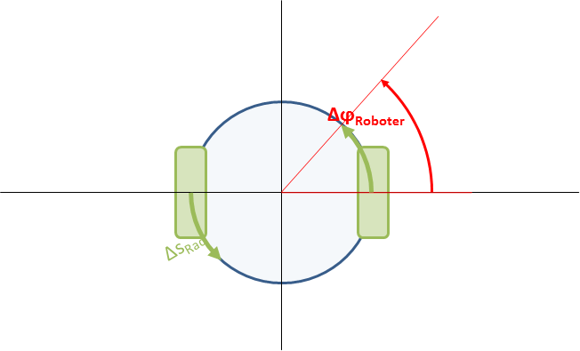
Wie kommt der Roboter zu den Kugeln?
AnsTeuerung der Kugeln
Erhält die zwei Werte “angle” und “distance”
Steuert beide Motoren in einer Schleife an
Die tatsächlichen Werte: Formeln + Messungen
Abb.5: Mathematische Drehung des Roboters

Slide 8
Wie erkennt der Roboter die Kugeln?

Slide 9
Ergebnis?
Roboter erkennt Kugeln ziemlich zuverlässig
Routenplanung und Kommunikation funktionieren wie geplant
Probleme: Processing und Arduino müssen jedesmal neu gestartet werden wenn man den Roboter erneut benutzen will
Weitere Ziele: Ähnlichkeit zum Spiel Snake erhöhen (z.B. Fahrweise);
Piezo-Summer für Musik beim aufsammeln, Anwendbarkeit in verschiedenen Umgebungen

Slide 10
Quellenverzeichnis
Abb.1: ???
Abb.2: Foto von Selina
Abb.3: Foto von Selina
Abb.4: Foto von Selina
Abb.5: https://www.mintgruen.tu-berlin.de/robotikWiki/lib/exe/fetch.php?media=techniken:roboterdrehtsich.png

